Slide 1
שטח כגודל פיזיקלי

Slide 2
הגדרה
שטח- גודל פיזיקלי המודד חלק ממישור המוגבל על ידי קו סגור.

Slide 3
סימון שטח
על ידי האות S – מהמילה Surface (פני השטח)
על ידי האות A- מהמילה Area (שטח)
השטח שווה ל- 300 מ"ר A=300m² או m² S=300

Slide 4
חישוב שטח של צורות גיאומטריות
נוסחא לחישוב שטח | הצורה הגיאוומטרית
S= a² a-צלע הריבוע | ריבוע
S= a•b a- , אורך המלבןb- רוחב מלבן | מלבן
S=(a•h)/2 a-צלע במשולש h- גובה לצלע | משולש
S= π•R² π-3.14 R-רדיוס המעגל | מעגל

Slide 5
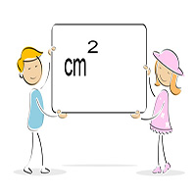
יחידות מידה של שטח
יחידות מידה של שטח הן שוות לשטח של ריבועים שאורך הצלע הוא יחידת אורך נתונה.
1 קמ"ר
1 מ"ר
1 ממ"ר
1 סמ"ר
צלע 1 מילמטר
צלע 1 סנטימטר
צלע 1 מטר
צלע 1 ק"מ

Slide 6
יחידות מידה של שטח

Slide 7
קשרים בין יחידות מידה סמ"ר- ממ"ר
1cm²=1cm•1cm=10mm•10mm=100mm²
1cm²=100mm²

Slide 8
מ"ר- סמ"ר
1m²=1m•1m=100cm•100cm=10,000cm²
1m²=10,000cm²

Slide 9
קמ"ר- מ"ר
1km²=1km•1km=1,000m•1,000m=1,000,000m²
1km²=1,000,000m²

Slide 10
לסיכום ניתן להראות את הקשרים בין היחידות בתרשים הבא:
km² m² cm² mm²
כופלים ב- 1,000,000
כופלים ב- 10,000
כופלים ב-100
מחלקים ב- 1,000,000
מחלקים ב- 10,000
מחלקים ב-100

Slide 11
תרגול- השלימו את יחידות השטח בטבלה
km² | m² | cm² | mm²
9
 | 30,000
 |  | 4,000
 |  |  | 75,000,000

Slide 12
תרגול- השלימו את יחידות השטח בטבלה
km² | m² | cm² | mm²
9 | 9,000,000 | 90,000,000,000 | 9,000,000,000,000
0.03 | 30,000 | 300,000,000 | 30,000,000,000
0.0000004 | 0.4 | 4,000 | 400,000
0.000075 | 75 | 750,000 | 75,000,000

Slide 13
השוו בין היחידות הבאות =, >,<
95km²……………………..95,000,000mm²
7cm²………………………….0.004m²
590mm²……………………..0.00003m²

Slide 14
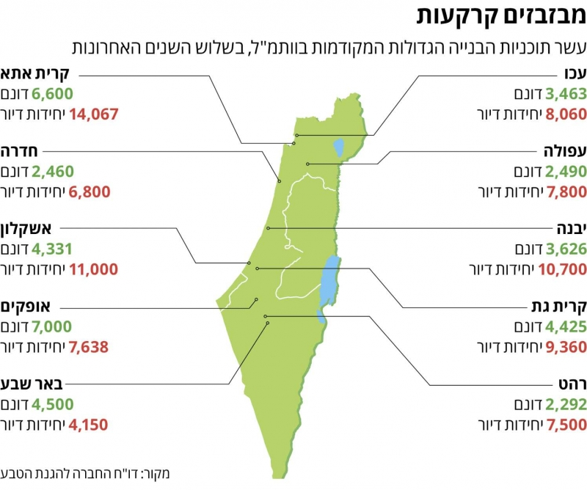
דונם
יחידה למדידת שטחים חקלאיים, הגדרתה שונה ממדינה למדינה
בישראל 1 דונם= 1000 מ"ר

Slide 15
מטלה
עמ' 51 שאלות 1-3, 8

Slide 16
מדידת שטח
כיצד הייתם מודדים את שטחן של הצורות הבאות?
א ב

Slide 17
מדידה עקיפה של שטח
מדידה של אורך וחישוב שטח של צורה גיאומטרית.
מודדים גודל פיזיקלי שעוזר לנו לחשב שטח.
דוגמא: מדידת אורך ורוחב של צורה א בסרגל וחישוב שטח באמצעות הנוסחא : S=a•b
S=5•3=15cm²
מדידה עקיפה לצורה גיאומטרית מוגדרת
5cm
3cm

Slide 18
תארו כיצד הייתם מודדים שטח הצורה הבאה:

Slide 19
מדידה ישירה של שטח- מדידה של צורה לא הנדסית
בשיטה זו נעזר בדף משבצות כמכשיר למדידה.
מניחים דף משבצות על הצורה וסופרים כמה משבצות (ששטחן ידוע מראש) נכנסות בצורה.
מה הבעיה ? או החיסרון ? הניצבים בפנינו במדידה זו?
חיסרון: חוסר דיוק בהערכת שטח חלקי המשבצות
מדידה ישירה לצורה שאינה הנדסית

Slide 20
מדדו את שטח הצורה המופיעה בעמ' 47
סופרים כמה משבצות שלמות נכנסות בצורה: 26
סופרים כמה משבצות חלקיות נכנסות בצורה 21
נניח ש- 21 חלקי משבצות הן יחד מהוות 10 משבצות
סך הכל: 26+10=36 משבצות
אם ידוע שכל משבצת שווה בשטחה ל- 1cm²
36•1=36cm²

Slide 21
הזמנה לפעילות מעבדה
עמ' 50 – פעילות 2 : מהו שטח כף הרגל?

Slide 22
עמ' 49 בספר הלימוד – תרגיל פתור

Slide 23
מטלה
עמ' 51 שאלות 4-7, 9, 10

Slide 24
עמ' 52- שאלה 9
מודל החולצה של עמי
חישוב שטח כל מלבן בנפרד
חישוב סכום שטחי כל המלבנים יחד
הכפלת השטח שקיבלנו ב- 2 (מאחר ולחולצה יש שני צדדים)
מודל החולצה של תמי
חישוב שטח כל מלבן בנפרד
חישוב ½ שטח העיגול (של הצווארון) והפחתת שטח זה משטח המלבן הגדול
חיבור שטחי כל החלקים (המלבן הגדול ושני הקטנים)
הכפלת השטח שקיבלנו ב- 2 (מאחר ולחולצה יש שני צדדים)

Slide 25
עמ' 52 -שאלה 10
גובה 2.8 מטרים
רוחב החדר 3 מטרים
אורך החדר 4 מטרים

Slide 26
עמ' 52 -שאלה 10
בעצם בחדר שני סוגי קירות ומכל סוג יש 2
נחשב כל שטח של קיר
וכל שטח שכזה נכפיל ב- 2

Slide 27
עמ' 52 -שאלה 10
שטח החלון ושטח הדלת אלו שטחים שלא צובעים (פתחים) ולכן נפחית אותם מהשטח שמצאנו בשקופית הקודמת.
את השטח שמצאנו נכפיל ב- 2 (מאחר ודניאל מעוניין לצבוע בשתי שכבות צבע).
נחלק את התוצאה שקיבלנו ב- 8 מ"ר . כך נגלה כמה פחיות צבע על דניאל לקנות.

